Slide 1
Имена в TCP/IP
Лекция 4
Сетевое администрирование
1

Slide 2
План лекции
Необходимость символьных имен
Система доменных имен
Процесс разрешения имен
Записи о ресурсах
Утилита NSLOOKUP
Имена NetBIOS и служба WINS
Протокол LLMNR
Punycode
DNSSEC
Сетевое администрирование

Slide 3
Необходимость символьных имен
Система доменных имен DNS
(Domain Name System)
описывается в RFC 1034 и RFC 1035.
Полное название доменных имен – FQDN (Fully Qualified Domain Name – полностью определенное имя домена).
Сетевое администрирование

Slide 4
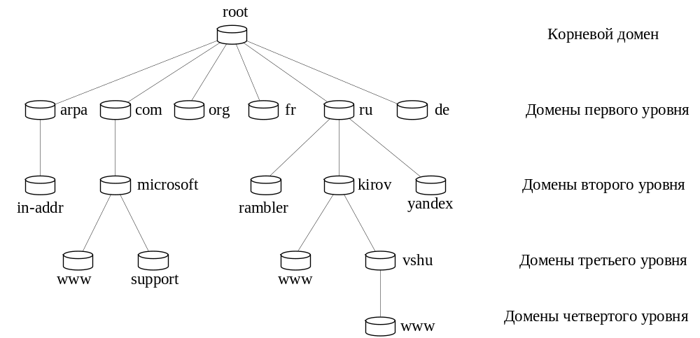
Система доменных имен
Сетевое администрирование

Slide 5
Система доменных имен
Полностью определенное доменное имя FQDN записывается следующим образом:
  имя хоста
  DNS-суффикс
  точка (корневой домен)
Пример FQDN для хоста www домена vshu:
www.vshu.kirov.ru.
  www – имя хоста
  vshu.kirov.ru. – DNS-суффикс
  Точку в конце FQDN обычно можно опускать
Сетевое администрирование

Slide 6
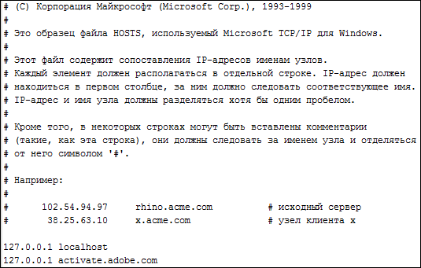
Файл Hosts
%systemroot%\system32\drivers\etc
c:\Windows\system32\drivers\etc
Сетевое администрирование

Slide 7
Служба DNS
Служба в TCP/IP, которая занимается переводом доменного имени в IP-адрес и обратно, называется Domain Name Service – служба доменных имен.
Процесс преобразования доменного имени в IP-адрес называется разрешением доменного имени.
Сетевое администрирование

Slide 8
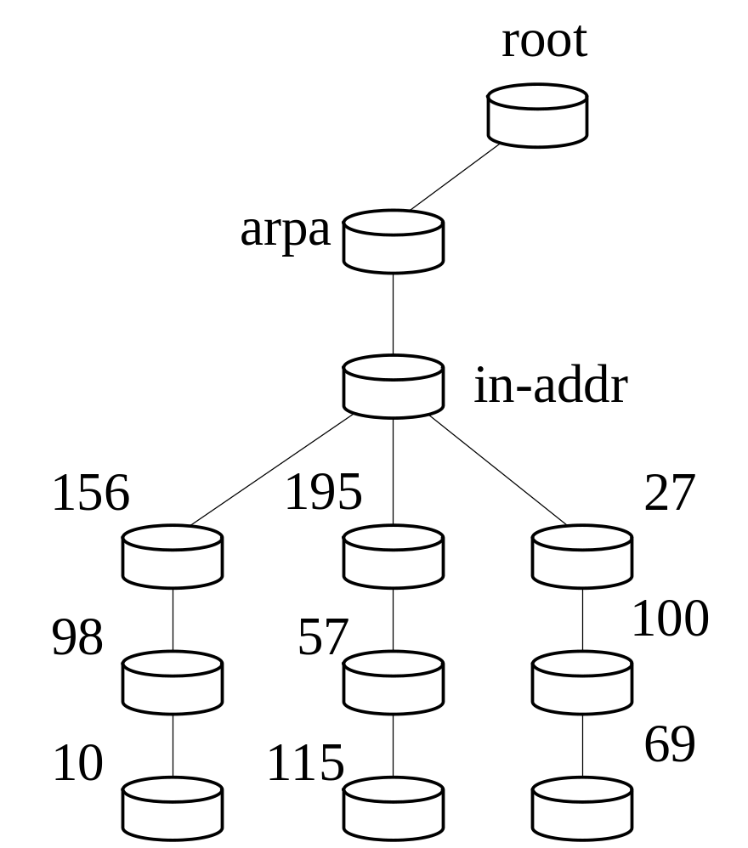
Служба DNS
Зона обратного преобразования, соответствующая подсети 156.98.10.0 будет называться
10.98.156.in-addr.arpa.
Сетевое администрирование

Slide 9
Процесс разрешения имен
Системный компонент DNS-клиента, называемый DNS-распознавателем, отправляет запросы на DNS-серверы. Запросы бывают двух видов:
итеративные
рекурсивные
Сетевое администрирование

Slide 10
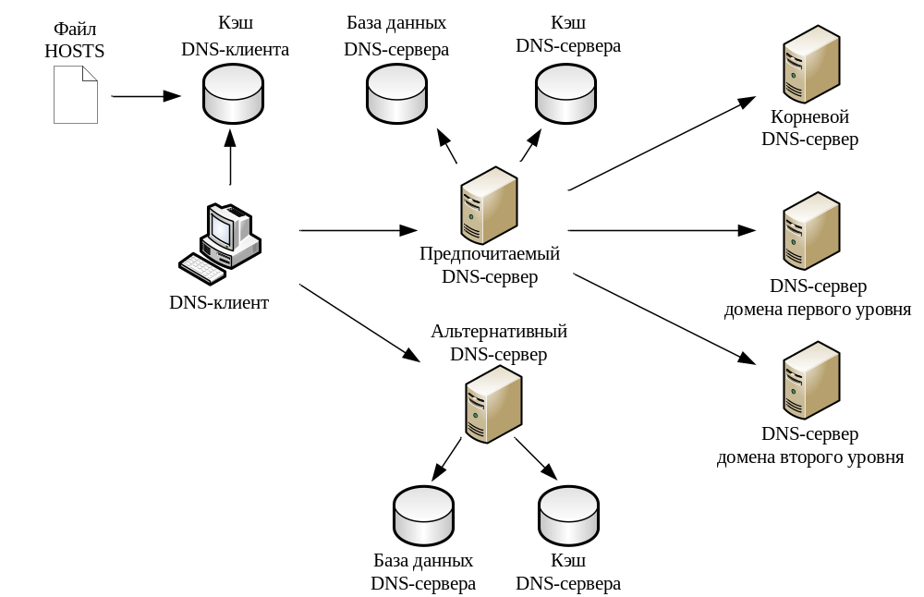
Процесс разрешения имен
Сетевое администрирование

Slide 11
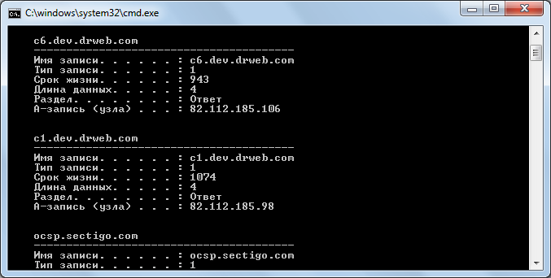
Процесс разрешения имен
ipconfig /displaydns
Сетевое администрирование

Slide 12
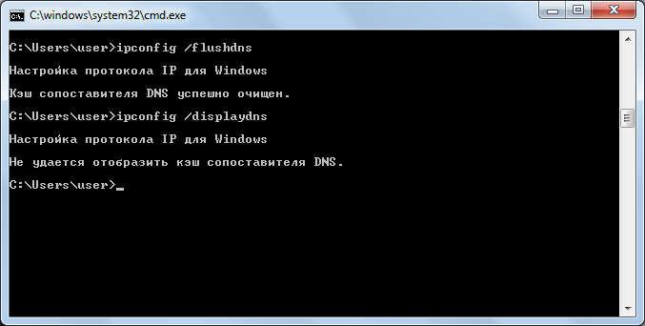
Процесс разрешения имен
ipconfig /flushdns
Сетевое администрирование

Slide 13
Записи о ресурсах
Наиболее важные типы записей о ресурсах (resource record):
А (Host Address – адрес хоста)
CNAME (Canonical Name – псевдоним)
MX (Mail Exchanger – почтовый обменник)
NS (Name Server – сервер имен)
PTR (Pointer – указатель)
SOA (Start Of Authority – начало авторизации)
SRV (Service Locator – определитель служб)
Сетевое администрирование

Slide 14
Записи о ресурсах
A – сопоставляет доменному имени IP-адрес (IPv4)
AAAA или A6 – сопоставляет доменному имени IP-адрес (IPv6)
PTR – сопоставляет IP-адресу доменное имя узла
CNAME – определение псевдонима DNS-имени
  mail.unn.ru. IN CNAME ns.unn.ru.
  ns.unn.ru. IN A 1.2.3.4
  ns2 IN A6 1.2.3.4.5.6.7.8
  4.3.2.1.in-addr.arpa. IN PTR ns.unn.ru.
Сетевое администрирование

Slide 15
Записи о ресурсах
MX – определяет имя почтового сервера для указанного доменного имени (почта, отправленная на адрес user@unn.ru будет отправляться именно на этот сервер)
  можно указать несколько почтовых серверов и их относительные приоритеты после поля "тип записи" (чем меньше численное значение, тем выше приоритет)
  unn.ru. IN MX 0 mail.unn.ru.
  *.unn.ru. IN MX 0 mail.unn.ru.
  unn.ru. IN MX 10 mail2.unn.ru.
Сетевое администрирование

Slide 16
Записи о ресурсах
NS – определяет авторизованный DNS-сервер данной зоны
  для зоны Интернет должно быть определено не менее двух авторизованных серверов, имеющих IP-адреса в разных сетях класса C
  для определения локальных зон можно использовать один DNS-сервер
  unn.ru IN NS ns.unn.ru.
  unn.ru IN NS ns2.unn.ru.
  unn.ru IN NS ns3.unn.ru.
Сетевое администрирование

Slide 17
Записи о ресурсах
SOA (Start Of Authority) – содержится в начале файла зоны и определяет следующие ее параметры
  Owner, TTL, Class, Type
  Authoritative server – основной авторизованный сервер для данной зоны
  Responsible person – почтовый адрес администратора, ответственного за данную зону
  Serial number – порядковый номер версии зоны (дополнительные DNS-сервера, обслуживающие зону, при обновлении сравнивают номер версии в своей копии с номером версии зоны на основном сервере и выполняют обновление только в том случае, если номер их локальной копии меньше)
Сетевое администрирование

Slide 18
Записи о ресурсах
SOA (Start Of Authority)
  Refresh (в секундах) – интервал, с которым дополнительные сервера зоны проверяют наличие в ней изменений
  Retry (в секундах) – интервал, через который дополнительный сервер в случае неудачного завершения обслуживания запроса на передачу предпринимает следующую попытку
  Expire (в секундах) – время после последнего успешного приема зоны, в течение которого дополнительный сервер обслуживает запросы к ней
  Minimum TTL (в секундах) – TTL по умолчанию для всех записей ресурсов зоны, также используется как TTL для отрицательных ответов для зоны
Сетевое администрирование

Slide 19
Записи о ресурсах
Описания ресурсов последовательно размещаются в файлах зон и имеют следующий синтаксис
[Owner] [TTL] [Class] Type Data
  запись [поле] означает, что данное поле необязательно
  Owner (владелец) – имя узла или имя домена, которому принадлежит запись ресурса
    если имя не указано, используется имя из предыдущей записи
  TTL (time to live) – время жизни записи в кеше ресолвера DNS или DNS-сервера (в секундах)
    если TTL не указан, используется минимальное значение TTL из записи SOA
Сетевое администрирование

Slide 20
Записи о ресурсах
[Owner] [TTL] [Class] Type Data
  Class – используемый стек протоколов, для Интернета используется значение IN; другие возможные значение – CH (Chaos), HS (Hesoid)
    по умолчанию используется значение IN
  Type – тип записи (SOA, NS, MX, A, и т.д.)
  Data – данные записи ресурса, содержимое зависит от типа записи (доменное имя, IP-адрес, произвольная строка и пр.)
Комментарии начинаются с символа ";" и заканчиваются в конце строки
Сетевое администрирование

Slide 21
Записи о ресурсах
SOA (Start Of Authority)
  unn.ru. IN SOA ns.unn.ru. admin.unn.ru. (
  2008083101; Serial number
  3600; Refresh (1 час)
  300; Retry (5 мин)
  86400; Expire (1 сутки)
  3600; Minimum TTL (1 час)
  )
Сетевое администрирование

Slide 22
Записи о ресурсах
SRV – позволяет определять адреса сервисов в домене, содержит поля
  _Service – имя сервиса
  _Protocol – имя протокола
  Name – имя доменной записи
  TTL, Class, SRV
  Priority – приоритет записи (чем меньше значение, тем выше приоритет)
  Weight – вес записи (используется для балансировки нагрузки)
  Port – номер порта сервиса
  Data – доменное имя хоста, на котором запущен сервис
  _http._tcp.unn.ru. IN SRV 0 0 80 www.unn.ru.
  _ftp._tcp.unn.ru. IN SRV 0 0 80 ftp.unn.ru.
Сетевое администрирование

Slide 23
Записи о ресурсах
Делегирование управления поддоменом осуществляется посредством указания в зоне родительского домена авторизованного DNS-сервера для дочернего домена
Обычно используется следующая пара записей
  имя_поддомена IN NS имя_DNS_сервера
  имя_DNS_сервера IN A IP_адрес_DNS_сервера
  vmk.unn.ru. IN NS ns.vmk.unn.ru.
  ns.vmk.unn.ru. IN A 5.6.7.8
  vmk.unn.ru. IN NS ns2.vmk.unn.ru.
  ns2.vmk.unn.ru. IN A 9.10.11.12
Сетевое администрирование

Slide 24
Утилита NSLOOKUP
Команды:
help или ?
set query=
exit
Сетевое администрирование

Slide 25
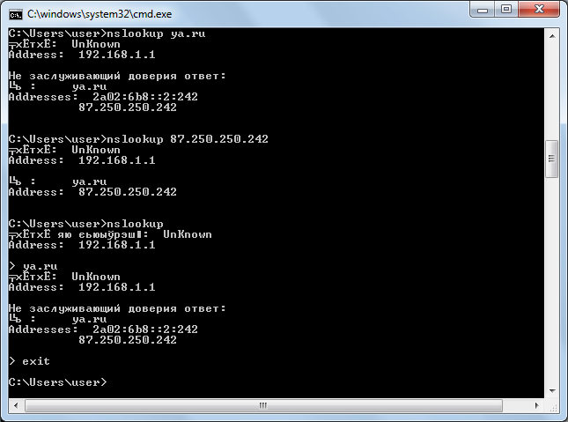
Утилита NSLOOKUP
Сетевое администрирование

Slide 26
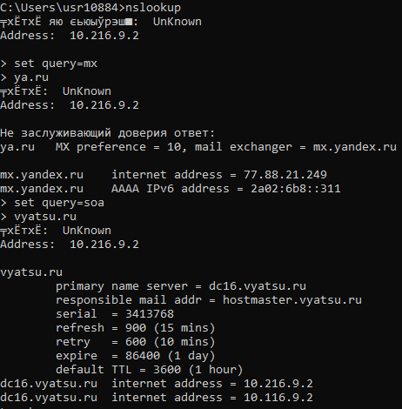
Утилита NSLOOKUP
Сетевое администрирование

Slide 27
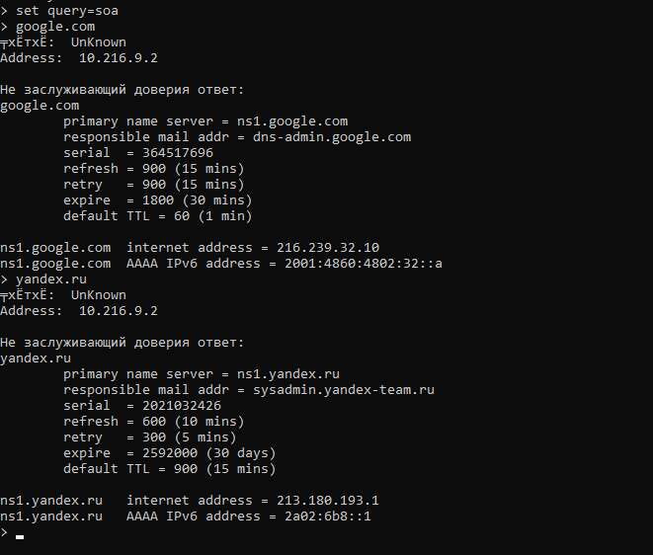

Утилита NSLOOKUP
Сетевое администрирование

Slide 28
Имена NetBIOS и служба WINS
NetBIOS
(Network Basic Input Output System – сетевая базовая система ввода-вывода)
Протокол NetBIOS разработан в 1984 г. для корпорации IBM как сетевое дополнение стандартной BIOS на компьютерах IBM PC.
Сетевое администрирование

Slide 29
Имена NetBIOS и служба WINS
Система имен NetBIOS представляет собой простое неиерархическое пространство.
Для преобразования NetBIOS-имен в IP-адреса в операционной системе Windows Server 2003 используется служба WINS –
Windows Internet Naming Service
(служба имен в Интернете для Windows).
Функции сервера NetBIOS-имен описаны в RFC 1001 и 1002.
Сетевое администрирование

Slide 30
Имена NetBIOS и служба WINS
Клиенты устанавливают сеансы с серверами
  Регистрация имени
  Обновление имени
  Освобождение имени
Методы определения имен:
  B-узел (широковещательный)
  P-узел (одноранговый)
  M-узел (смешанный)
  H-узел (гибридный)
Сетевое администрирование

Slide 31
Протокол LLMNR
Протокол LLMNR (Link-Local Multicast Name Resolution)
подходит для одноранговых служб разрешения имен для устройств с IP-адресами IPv4 и IPv6
Сетевое администрирование

Slide 32
Punycode
стандартизированный метод преобразования последовательностей Unicode-символов в так называемые ACE-последовательности (ASCII Compatible Encoding - кодировка, совместимая с ASCII), которые состоят только из алфавитно-цифровых символов.
был разработан для однозначного преобразования доменных имен в последовательность ASCII-символов.
Сетевое администрирование

Slide 33
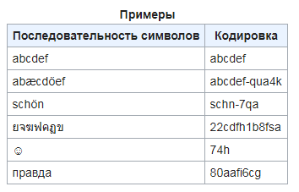
Punycode
В качестве базисных символов выступают символы латинского алфавита a - z, цифры от 0 до 9 и дефис «-»; всего 37 символов.
Алгоритм преобразования состоит из двух этапов.
Из исходного текста выбираются все символы, входящие в основную кодировку ASCII (коды 0-127), и переносятся подряд в закодированное слово.
Если в тексте встретились не ASCII-символы, к закодированному слову добавляется дефис, и далее преобразование идёт по процедуре, описанной в RFC3492
домен.рф -> xn--d1acufc.xn--p1ai
xn--d1acufc5f.xn--p1ai -> домены.рф
Сетевое администрирование

Slide 34
DNSSEC
DNSSEC (Domain Name System Security Extensions) - набор расширений протокола DNS, позволяющих минимизировать атаки, связанные с подменой DNS-адреса при разрешении доменных имён.
Используется криптография с открытым ключом.
Не обеспечивается доступность данных и конфиденциальность запросов.
Сетевое администрирование

